Slide 1
原子力災害医療の
最新動向
原子力災害医療 専門研修
中核人材技能維持研修-4
Ver.202403
Notes:
時間；15分
内容
・水晶体の線量限度の変更点について
・原子力災害時における避難退域時検査及び簡易除染マニュアルについて
・福井大学の高度被ばく医療支援センター指定について
・甲状腺被ばく線量モニタリング実施マニュアル制定について
・原子力災害医療研修体系と中核人材研修修了資格について

Slide 2
最近の動向
令和3年度(2021年度)以降にあった主な改正
2021年 4月 | 1. 水晶体の線量限度 変更
2022年 9月 | 2. 原子力災害時における避難退域時検査 及び簡易除染マニュアル 制定
2023年 4月 | 3. 福井大学が高度被ばく医療支援センターに指定
2023年 5月 | 4. 甲状腺被ばく線量モニタリング実施マニュアル 制定
2
Notes:
令和3年度(2021年度)-令和5年度(2023年度)の期間にあった、原子力災害医療に関する、体制やマニュアル指針の改正について、説明します。
2021年4月に、水晶体の等価線量限度が変更されました。
2022年9月に、原子力災害時における避難退域時検査及び簡易除染マニュアルが制定されました。
2023年4月に、福井大学が高度被ばく医療支援センターに指定されました。
2023年5月に、甲状腺被ばく線量モニタリング実施マニュアルが制定されました。

Slide 3
1. 水晶体の線量限度変更
2021年4月
・放射線業務従事者の眼の水晶体に受ける等価線量の限度の引き下げ
- 5年間につき100 ｍSv かつ 1年間につき50 mSv
- 緊急作業時の線量限度は変更されず、300mSv
・水晶体の等価線量の算出方法の一部変更
- 1cm線量当量および70μm線量当量による算定に加え、
3mm線量当量を使用して算定することも可能となった
・水晶体の線量の算定・記録・保管期間についての変更
- 水晶体に受ける等価線量について、3カ月ごと・1年ごとの合計にくわえ、
5年ごとの合計を算定・記録・保存することが必要となった
Notes:
わが国の放射線業務従事者の水晶体の線量限度は、2021年4月に5年間で100ｍSv、かつ1年間につき50ｍSvと変更されました。一方、緊急作業時の水晶体の等価線量限度は変更がなく、これまで通り300ｍSvとなっています。
このほか、これまでの1cm線量当量及び70μｍ線量当量を使用しての算定だけでなく、より適切に算定するために3mm線量当量を用いて算定することも可能となりました。
また、水晶体の等価線量についても、3カ月ごと・1年ごとの合計に加え、5年ごとの合計線量を算定、記録、保管することが追加されました。
原子力災害や被ばく医療においては、さまざまな要素を勘案し、作業や医療活動の際の、医療者の線量限度を設定することが必要です。このような法令の変更は、医療者の線量限度を考える上で、重要となる一つの情報になります。
【参考：図は厚労省HPより引用 https://www.mhlw.go.jp/content/11300000/000807285.pdf】

Slide 4
2. 原子力災害時における避難退域時検査
及び簡易除染マニュアル 制定
令和4年(2022年) 9月、原子力規制庁と内閣府(原子力防災担当)の連名で、
新たに「原子力災害時における避難退域時検査及び簡易除染マニュアル」が制定
<主な改正点>
・原子力規制庁の担当する「解説編」（原災指針における避難退域時検査及び
簡易除染の規定に関する解説）、内閣府（原子力防災担当）が担当する「実務編」
（資機材や要員の確保、会場設営等）に分けて構成
・避難退域時検査及び簡易除染の体制の見直し
・簡易除染の、拭き取りと着替えを基本とした方法への変更
Notes:
令和4年(2022年)9月に、原子力災害時における避難退域時検査及び簡易除染マニュアルが、原子力規制庁と内閣府(原子力防災担当)の連名で制定されました。
以前は原子力規制庁が同様のマニュアルを策定し運用していましたが、今般、主に避難退域時検査及び簡易除染の実施方法等の運用面について、関係地方公共団体におけるこれまでの取組や内閣府（原子力防災担当）における調査研究等により新たな知見が得られてきたことから、原子力規制庁及び内閣府（原子力防災担当）が新たに「原子力災害時における避難退域時検査及び簡易除染マニュアル」として制定しました。
このマニュアルは、地方公共団体職員等の中で、避難退域時検査及び簡易除染の業務に従事する者等の参考にされることを想定し、原子力災害対策指針をもとに作成されました。避難退域時検査は、住民の避難や一時移転の迅速性を損なわないよう、科学的に合理性があり、信頼性と効率性を確保する方法で実施しなければなりません。
このマニュアルは、原子力規制庁の担当する現在指針における避難退域時検査及び簡易除染の規程に関する解説を記した「解説編」と、内閣府(原子力防災担当)が担当する資機材や要員の確保・会場設営等を説明する「実務編」に分けて構成されています。
避難退域時検査及び簡易除染の体制の見直しや、簡易除染拭き取りと着替えを基本とした方法への変更などを主な改正点とします。

Slide 5
2. 原子力災害時における避難退域時検査
及び簡易除染マニュアル 改正点の概要
2. 避難退域時検査及び簡易除染の準備 (1) 要員の構成と役割
・班区分が詳細化され、各役割と業務に係る要員数が明記
・避難退域時検査及び簡易除染の場所と要員の配置例が記載
2. 避難退域時検査及び簡易除染の準備 (3) 資機材の準備
・要員防護装備の見直し
3. 避難退域時検査 (2) 避難退域時検査の方法と基準 (ⅰ) 避難退域時検査の方法(放射線測定器) ① 表面汚染検査用測定器(GMサーベイメータ)
・指定箇所検査及び確認検査の方法と手順の記載を簡略化
・GMサーベイメータの取扱の注意事項を記載
・機種ごとの詳細は手引きを参照と記載
3. 避難退域時検査 (2) 避難退域時検査の方法と基準 (ⅰ) 避難退域時検査の方法(放射線測定器) ② 車両用ゲート型モニタ
・検査方法及び必要な性能等の記載を簡略化
・表面汚染検査用測定器による指定箇所検査への代替条件について明記
Notes:
「原子力災害時における避難退域時検査及び簡易除染マニュアル」の改正点の具体的な内容です。
2. 避難退域時検査及び簡易除染の準備の項では、
(1) 要員の構成と役割、において
班区分が詳細化され、各役割と業務に係る要員数が明記されました。また、避難退域時検査及び簡易除染の場所と要員の配置例が記載されました。
(3) 資機材の準備、において
要員防護具が見直されました。個人防護装備のうち、不織布防護服およびシューズカバーが削除され、要員の装備にガウンやビブスが新たに記載されました。
また、3. 避難退域時検査 (2) 避難退域時検査の方法と基準 (ⅰ)避難退域時検査の方法(放射線測定器)の項では
検査方法などの記載の一部が簡略化され、GMサーベイメータの取扱の注意事項が記載され、車両ゲート型モニタについて表面汚染検査用測定器による指定箇所検査への代替条件について明記されました。

Slide 6
2. 原子力災害時における避難退域時検査
及び簡易除染マニュアル 改正点の概要
3. 避難退域時検査 (2) 避難退域時検査の方法と基準 (ⅱ) 避難退域時検査の手順 ② 住民等の検査 (イ) 住民等の確認検査
・指定箇所検査から確認検査に移行する基準値の変更 (6K(6,000)cpm→OIL4)
4. 簡易除染 (1) 簡易除染の方法 (ⅰ) 車両の簡易除染
・流水は用いず、拭き取りを基本とした方法に変更
4. 簡易除染 (1) 簡易除染の方法 (ⅱ) 住民等の簡易除染
・ 流水は用いず、拭き取りを基本とした方法に変更
4. 簡易除染 (2) OIL4又は物品等の除染の基準を越える場合の処置 (ⅱ) 住民等の処遇
・除染を行う機関として「原子力災害拠点病院」が明記
Notes:
3. 避難退域時検査の手順の項では、
指定箇所検査から確認検査に移行する基準値が変更されました。これまでは車両や住民等の指定箇所検査で「6000cpm」以上であれば確認検査へ進むとされていたところが、「6000cpm」という数字が廃止され、OIL4という表現に一本化されました。
また、簡易除染の方法について、「流水の利用」という文言が削除され、拭き取りと着替えを基本とした方法への変更が示されました。
本マニュアルでは、除染を行う機関として、「原子力災害拠点病院」が明記されたことも、重要な改正点の一つになります。

Slide 7
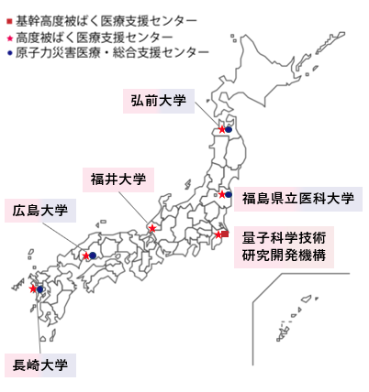
3. 福井大学が高度被ばく医療支援センターに指定
2023年4月
基幹高度被ばく医療支援センター：1機関
・量子科学技術研究開発機構
高度被ばく医療支援センター：6機関
・弘前大学
・福島県立医科大学
・量子科学技術研究開発機構
・福井大学
・広島大学
・長崎大学
原子力災害医療・総合支援センター：4機関
・弘前大学
・福島県立医科大学
・広島大学
・長崎大学
Notes:
2023年福井大学が高度被ばく医療支援センターに指定されました。
福井大学は北陸ではじめての高度被ばく医療支援センターであり、本邦6機関目のセンターになります。

Slide 8
4. 甲状腺被ばく線量モニタリング実施マニュアル 制定
令和4年 7月 原子力災害対策指針の改正
・原子力災害拠点病院等の役割および指定要件、の改正
・防災基本計画に合わせ、甲状腺被ばく線量モニタリング(p.78)に
「立地道府県等は、協力機関、原子力事業者、拠点病院、高度被ばく医療支
援センター等の協力を得て、以下に示す甲状腺被ばく線量モニタリングを
実施する。」と明記
令和5年 5月「甲状腺被ばく線量モニタンリング実施マニュアル」制定
原子力災害対策指針をふまえ、
立地道府県等が甲状腺被ばく線量モニタリングの簡易測定及び詳細測定の
実施体制を構築し、緊急時には迅速かつ適切な対応ができること、を目的に
令和5年(2023年) 5月、内閣府(原子力防災担当)・原子力規制庁により
「甲状腺被ばく線量モニタンリング実施マニュアル」が制定
Notes:
令和5年(2023年) 5月に、新たに「甲状腺被ばく線量モニタリング実施マニュアル」が策定されました。
令和4年(2022年)7月に原子力災害対策指針の改正がなされ、原子力災害拠点病院等の役割及び指定要件の改正がなされ、甲状腺被ばく線量モニタリング(p.78)の項に
「立地道府県等は、協力機関、原子力事業者、拠点病院、高度被ばく医療支援センター等の協力を得て、以下に示す甲状腺被ばく線量モニタリングを実施する。」と明記されました。
このような原子力災害対策指針の変更もふまえ、
立地道府県等が甲状腺被ばく線量モニタリングの簡易測定及び詳細測定の実施体制を構築し、緊急時には迅速かつ適切な対応ができること、を目的に
令和5年(2023年) 5月、内閣府(原子力防災担当)・原子力規制庁により
「甲状腺被ばく線量モニタンリング実施マニュアル」が制定されました。

Slide 9
甲状腺被ばく線量モニタリング
実施マニュアル 内容
実施主体
  立地道府県等が、原子力災害医療協力機関、原子力事業者、
  原子力災害拠点病院、高度被ばく医療支援センター等の協力を得て実施する
対象者（※以下を基本とし状況に応じて柔軟に対応）
  OIL1又は2に基づく防護措置として避難又は一時移転を指示された
  地域に居住する住民等（放射性物質放出前に予防的に避難した住民を除く）
  19歳未満の者、妊婦及び授乳婦（乳幼児の測定が困難な場合は、保護者等を測定）
実施方法
  はじめに「簡易測定」を実施し、スクリーニングレベルを超える者を 対象として「詳細測定」を実施する
→ 原子力災害拠点病院・原子力災害医療協力機関も
甲状腺被ばく線量モニタリングが実施(協力)できる体制をとる必要がある
Notes:
甲状腺被ばく線量モニタリングの目的は、放射性ヨウ素の吸入による甲状腺への集積の程度を定量的に把握し、被ばく線量を推定することです。
甲状腺被ばく線量モニタリングは、協力機関、原子力事業者、拠点病院、高度被ばく医療支援センター等の協力を得て、立地道府県等が実施することになっています。
甲状腺被ばく線量モニタリングの対象者は、OIL1又は2に基づく防護措置として避難又は一時移転を指示された地域に居住する住民等のうち、19歳未満の者、妊婦及び授乳婦です。
放射性物質放出前に予防的に避難した住民は対象者に含まれません。また、対象となる乳幼児の測定が困難な場合は、行動を共にした保護者等の測定から線量を推定することになります。
ただし、原子力災害等の状況に応じて対象とする地域を見直すなど、対象者について柔軟に対応する必要があることも原子力災害対策指針に記載されています。
甲状腺被ばく線量モニタリングでは、はじめに「簡易測定」を実施し、スクリーニングレベルを超える者を対象として「詳細測定」を実施することとされています。
測定結果は個人情報保護の観点から適切に管理する必要があります。

Slide 10
甲状腺被ばく線量モニタリング
実施マニュアル 内容
簡易測定
  NaI(Tl)サーベイメータを用いて実施する。
  実施期間は、吸入摂取からおおむね3週間以内を基本とする。
  （この期間を超える場合は、詳細測定を実施する）
スクリーニングレベル
  0.2 μSv/hを目安とする。(当該値はNaI(Tl)サーベイメータを利用した場合)
  原子力災害の状況に応じて国はスクリーニングレベルを適切に見直す。
詳細測定
  スクリーニングレベルを超えた者を対象とし甲状腺モニタを用いて実施する。
  実施期間は、吸入摂取からおおむね4週間以内を基本とする。
  (この期間を超える場合は、ホールボディカウンタによる測定で代替し、
  核種組成から放射性ヨウ素の線量を推定する。)
Notes:
簡易測定は、NaI(Tl)サーベイメータを用いて実施します。 簡易測定の実施期間は 、吸入摂取からおおむね3週間内を基本とし、この期間を超える場合には、簡易測定ではなく詳細測定を行います。
スクリーニングレベルは、毎時0.2マイクロシーベルトを目安とします。この値は我が国において周辺線量当量率の測定のために広く用いられている NaI(Tl)サーベイメータ を利用した場合の値です。
なお、原子力災害等の状況に応じて、国はスクリーニングレベルを適切に見直す必要があります。
詳細測定は、スクリーニングレベルを超える者を対象として、甲状腺モニタを用いて実施します。詳細測定の実施期間は、吸入摂取からおおむね４週間内を基本とし、この期間を超える場合には、代替としてホールボディカウンタを用いた測定を行い、核種組成から放射性ヨウ素の線量推定を行います。

Slide 11
現行の原子力災害医療研修体系と
中核人材研修修了資格
中核人材研修修了の資格について
1）資格有効期間：３年
2）資格有効期間更新のための要件：
中核人材研修の再受講, または, 中核人材技能維持研修の受講
3）資格有効期間の考え方：資格有効期限が終了した時点の年度末から期間更新
Notes:
現行の原子力災害医療研修体系において、中核人材研修は専門研修に位置し、この中核人材研修の修了資格により、原子力災害医療派遣チーム研修・ホールボディカウンター研修などの専門研修、高度専門研修として講師養成研修の受講資格が得られます。
中核人材研修修了の資格有効期間は3年間です。
この期間のうちに、中核人材研修の再受講、または、中核人材技能維持研修の受講により、資格有効期間がさらに3年更新されます。資格有効期限が終了する年度末の翌日からさらに3年間の期間が更新されます。

Slide 12
まとめ
放射線業務従事者の眼の水晶体に受ける等価線量の限度が、100mSv/5年かつ1年間につき50mSvに変更された。
原子力災害時における避難退域時検査及び簡易除染マニュアルが制定された。避難退域時検査及び簡易除染の体制が見直され、簡易除染が拭き取りと着替えを基本とした方法へ変更された。
福井大学が6つ目の高度被ばく医療支援センターに指定された。
甲状腺被ばく線量モニタリング実施マニュアルが制定され、体制や方法が示された。

Slide 13
平常時及び緊急時における線量限度
参考資料
区分 | 実効線量 | 等価線量
放射線 業務従事者*¹ | 100 mSv/5年かつ 50 mSv/年 女子：5 mSv/3月 | 水晶体 100 mSv/5年かつ 50 mSv/年 皮膚 500 mSv/年 妊娠中の女子 出産までの腹部表面 2 mSv
 | 緊急作業 （電離則） 100 mSv 250 mSv（特例緊急被ばくの上限） | 緊急作業 水晶体 300 mSv 皮膚 1 Sv
一般公衆*² | 1 mSv/年 | 水晶体 15 mSv/年 皮膚 50 mSv/年
*¹ 線量限度は、電離則のほか、医療法、RI法、人事院則等で定められている。
*² わが国の法令では事業所境界の線量限度、排気・排水の限度として定められている。
Notes:
平常時及び緊急時における線量限度は、放射線業務従事と一般公衆、さらには、実効線量限度と等価線量限度に分けることができます。わが国の法令では、放射線業務従事者の実効線量を5年間で100ｍSvかつ1年間で50ｍSv、同じく、水晶体の等価線量限度を5年間で100ｍSv、1年間で50ｍSv、皮膚の等価線量を500ｍSv、妊娠中の女子の出産までの腹部表面線量を2ｍSvとしています。
また、特例として電離則では、緊急作業については実効線量限度を100ｍSv、緊急被ばくの上限として250ｍSvとしています。緊急作業時の水晶体の等価線量限度は300ｍSv、皮膚の等価線量限度は1Svです。わが国の法令では一般公衆の線量限度は示されていませんが、事業所の敷地境界の限度として、実効線量限度を年間1ｍSv、水晶体の等価線量限度を年間で15ｍSv、皮膚を1年間で50ｍSvとしています。
【引用：原子力災害医療 基礎研修 講義4 4ページより 一部改変】

Slide 14
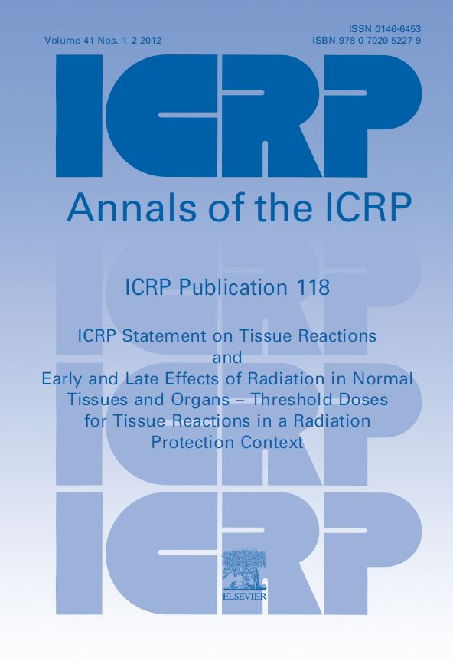
2011年国際放射線防護委員会の
水晶体等価線量限度の勧告内容
参考資料
2011年に国際放射線防護委員会(ICRP)は組織反応に関する声明を発表。
  いくつかの組織のしきい線量に対して、これまで考えられてきた値よりも低い、
  または低いかもしれないことを示唆
  水晶体のしきい線量(視覚障害白内障)
  8 Gy＜ → 0.5 Gy
  （多分割・遷延被ばく）
  計画被ばく状況における新しい水晶体の
  等価線量限度を勧告
  2011年以前 150 mSv/年
  2011年以降 5年間の平均で20 ｍSv/年かつ
  いずれの1年間においても50 ｍSv/年を超えない
一般公衆の線量限度については、従来通り年間15ｍSvとしている。
Notes:
わが国の水晶体の等価線量限度の変更は、2011年に国際放射線防護委員会, ICRPが組織反応にする声明を発表したことによります。
水晶体は放射線被ばくにより白内障を発症することから、感受性の高い組織として考えられてきました。
このため、皮膚とともに実効線量とは別に等価線量限度が定められています。
近年の疫学研究により、水晶体に生じる視覚障害を伴う白内障は、これまで考えられてきた線量よりもかなり低い線量で発症するかもしれないことが明らかになりました。
そこで、ICRPは、これまで多分割・遷延被ばくによる水晶体のしきい線量を8Gyよりも高いとしていましたが、更なる議論が必要なものの、急性、分割被ばくに関係なく0.5Gyとしました。
これを踏まえ、計画被ばく状況における放射線業務従事者の水晶体の等価線量限度については、2011年以前は水晶体の線量限度は、年間150ｍSvとしていました。
2011年以降は、5年間の平均で年間20ｍSv、かついずれの1年間においても50ｍSvを超えないとしました。
一方、一般公衆の水晶体の等価線量限度については変更されておらず、年間15ｍSvとしています。
【参考：ICRP Publication118】

Slide 15

参考資料
住民等の検査
簡易除染と
携行物品の検査
指定箇所検査
確認検査
簡易除染箇所を
特定するための検査
迅速な住民等の避難及び一時移転のため、着替えやふき取りにより行う。
OIL4超
（40,000cpm超）
OIL4超
（40,000cpm超）
15
Notes:
住民などの指定箇所検査は、放射性物質が付着している可能性が高い、頭部・顔面、手指、靴底を行います。
検査を行う際には帽子や上着は着たままでその上から行います。
指定箇所検査でOIL4(40,000cpm)を超えた場合は確認検査に進みます。
確認検査は、簡易除染箇所を特定するために行います。
指定箇所検査で検出された場所を含めて全身を検査します。
OIL4(40000cpm)を超える箇所がある場合は、その箇所を特定します。
そして、OIL4(40,000cpm)を超える箇所に対して拭き取りや着替えなどによる簡易除染と携行物品の検査を行います。
また、当該住民等が乗っていた車両の車内の検査も行い、物品等の除染の基準を超える場合はあわせて車内の簡易除染を行います。
【引用：原子力災害医療 基礎研修 講義7 11ページより 一部改変】

Slide 16
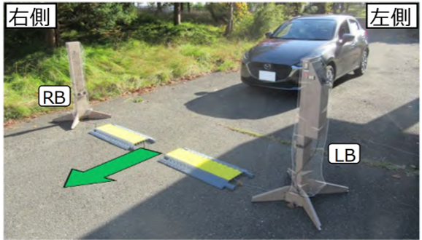
車両の検査
参考資料
指定箇所
ワイパー
指定箇所
タイヤ
β線：40,000cpmを超える場合
確認検査及び簡易除染の場所へ誘導
【引用：内閣府HP, 原子力防災関係資料, 避難
退域時検査における資器材の運用の手引き】
※車両用ゲートモニタ
２本のガンマ・ポールの間を車両が通過する際に汚染を測定する方法もある。
指定箇所検査のうちタイヤ側面の検査に代えることができる。
Notes:
車両は車両の外側に放射性物質が付着している可能性が高いことから、以下の指定箇所検査を行います。
タイヤ(原則として全輪)
ワイパー部(フロントガラス下部)
指定箇所検査で物品等の除染の基準を超える（40,000cpm）可能性があると判定された場合は、確認検査及び簡易除染の場所へ誘導し、確認検査を実施します。
その結果、物品等の除染の基準を超える場合には、簡易除染を行い、乗員については、住民等の検査を行います。
車両用ゲートモニタを使用する方法もあります。まず、2本のガンマ・ポールの間を車両が通過し、タイヤの汚染検査を行います。
ゲートモニタを通過後に、ワイパー部分の汚染検査を行います。
【写真引用：内閣府HP, 原子力防災関係資料、避難退域時検査における資器材の運用の手引き】
https://www8.cao.go.jp/genshiryoku_bousai/shiryou/pdf/12_tenkai_1r.pdf

Slide 17
甲状腺被ばく線量モニタリングの位置づけ
参考資料
原子力災害対策指針
  緊急事態における原子力施設周辺の住民等に対して、放射線による
  「重篤な確定的影響を回避し又は最小化するため」及び「確率的影響のリスク
  を低減するため」の防護措置を講じることを目的として、原子力事業者、国、
  地方公共団体等が原子力災害対策に係る計画を策定・実施する際の専門的・
  技術的事項等について定めるもの
  全面緊急事態（原子力施設において公衆に放射線による影響をもたらす
  可能性が高い事象が生じた段階）においては、避難や一時移転を指示された
  住民等に対して「避難退域時検査」を実施し、その結果を踏まえて
  「簡易除染」を行うとともに、「甲状腺被ばく線量モニタリング」を
  実施しなければならない
Notes:
甲状腺被ばく線量モニタリングについて、その位置づけが原子力災害対策指針で示されています。
原子力災害対策指針は、緊急事態における原子力施設周辺の住民等に対して、放射線による「重篤な確定的影響を回避し又は最小化するため」及び「確率的影響のリスクを低減するため」の防護措置を講じることを目的として、原子力事業者、国、地方公共団体等が原子力災害対策に係る計画を策定・実施する際の専門的・技術的事項等について定めるものです。
原子力災害対策指針では、原子力施設において公衆に放射線による影響をもたらす可能性が高い事象が生じた全面緊急事態において、避難や一時移転を指示された住民等に対して「避難退域時検査」を実施し、その結果を踏まえて「簡易除染」を行うとともに、「甲状腺被ばく線量モニタリング」を実施しなければならないことが記載されています。

